Slide 1
FPR3901 Preparation for Work Placement in Film Production
AJ.SUTIDA SINGHARACH

Slide 2
สิ่งควรรู้เกี่ยวกับการฝึกงาน
การฝึกงานคืออะไร ??
คุณคาดหวังอะไรจากการฝึกงาน ??

Slide 3
การฝึกงานคืออะไร
การฝึกงาน (Practical Training)
การฝึกงานเป็นการเสริมทักษะและประสบการณ์ให้เตรียมพร้อมสำหรับการทำงานทั้งในระหว่างการศึกษาและภายหลังการศึกษา โดยนักศึกษาจะได้นำความรู้จากภาคทฤษฏีไปสู่การฝึกการปฏิบัติในระยะเวลาที่กำหนด ความรู้และประสบการณ์ที่ได้จะช่วยให้นักศึกษาเห็นภาพที่แท้จริงในการทำงาน ซึ่งจะช่วยให้นักศึกษาเข้าใจความต้องการที่แท้จริงในการทำงานทั้งจากตนเองและบริษัทที่เป็นนายจ้าง

Slide 4
ความสำคัญของการฝึกงาน
มีความตระหนักถึงภาระหน้าที่รับผิดชอบต่อตนเอง สาขาวิชาชีพและสถาบันฯ
เพิ่มทักษะความรู้ที่จำเป็นก่อนการทำงานจริง เมื่อสำเร็จการศึกษา
ฝึกระเบียบวินัย ความรับผิดชอบ ต่อหน้าที่และสามารถปฏิบัติงานตามที่ได้รับมอบหมาย
ฝึกงานร่วมกับผู้อื่น และสังคมการทำงาน

Slide 5
การเตรียมความพร้อมก่อนฝึกงาน
ทำความรู้กับสถานที่ฝึกงาน
  ความรู้เบื้องต้นเกี่ยวกับสถานที่ฝึกงาน ประวัติ ลักษณะงาน การเดินทางไป-กลับ สถานที่พักอาศัยระหว่างฝึกงานและการแจ้งให้ทางบ้านทราบการฝึกงาน
ตรวจสอบวัน เวลา และสถานที่ในการรายงานตัว การแต่งกาย
  ตรวจสอบรายละเอียดของการรายงานตัวล่วงหน้า เอกสารที่จำเป็นในการฝึกงาน ควรแต่งกายให้สุภาพและเรียบร้อย ตามเครื่องแบบของสถาบัน
ปฏิบัติตามระเบียบ กฎระเบียบ ข้อบังคับของบริษัทหรือองค์กร
  ศึกษาหรือสอบถาม กฎระเบียบของสถานทีฝึกงานให้ชัดเจน และปฏิบัติตามอย่างเคร่งครัด
มีความตรงต่อเวลา
  ควรเดินทางไปล่วงหน้าอย่างน้อย 15-30 นาที และไม่กลับก่อนงานเลิก

Slide 6
การเตรียมความพร้อมก่อนฝึกงาน
มีความซื่อสัตย์และความตั้งใจในการฝึกงาน มีสัมมาคารวะ
  นักศึกษาต้องปฏิบัติตนให้ดี รักษาชื่อเสียงสถาบัน และมีสัมมาคาระแก่บุคลากรในสถานที่ฝึกงานทุกคนที่เกี่ยวข้อง
ศึกษางานในหน้าที่และความรับผิดชอบ
  ศึกษารายละเอียดที่อธิบายหน้าที่ความรับผิดชอบ สภาพการทำงาน ลักษณะของงานที่สำคัญ (job description)
เตรียมความพร้อมเพื่อทำความรู้จักกับเพื่อนร่วมงานในหน้าที่
  ควรปฏิบัติตัวให้เหมาะสม มีความสุภาพ ไม่ถือตัว อ่อนน้อม ถ่อมตน
ติดต่อผู้ดูแลการฝึกงานในสถานที่ฝึกงาน
  นักศึกษาควรทำความรู้จัก ผู้ดูแลเกี่ยวกับการฝึกงานและการประพฤติตัวให้เหมาะสม สามารถสอบถามปัญหาต่างๆได้โดยไม่ต้องลังเล

Slide 7
การปฏิบัติตนในระหว่างฝึกงาน
1. ตรงต่อเวลา และการเคารพผู้บังคับบัญชา
2. มีความซื่อสัตย์ต่อตนเองและผู้อื่น ตั้งใจเรียนรู้งานให้มากที่สุด
3. แต่งกายชุดนักศึกษา กรณีใส่เสื้อช็อปต้องผ่านความเห็นชอบจากบริษัทก่อน
4. การลากิจ ลาป่วย ต้องปฏิบัติตามกฎระเบียบข้อบังคับของ สถานที่ฝึกงาน
5. ระมัดระวังในเรื่องการวางตัวและการใช้เครื่องมือสื่อสาร
6. ไม่ควรต่อรองเรื่องระยะเวลาการฝึกงานหรือ เรียกร้องอภิสิทธิ์ใด ๆ จากสถานที่ฝึกงาน
7. นักศึกษาควรมีความเชื่อมั่นในตนเอง กล้าคิด กล้าแสดงออกและกล้าตัดสินใจ

Slide 8
การปฏิบัติตนในระหว่างฝึกงาน
8. ให้ถือเสมือนว่า การฝึกงานก็คือการทำงาน และทำการ ฝึกงานอย่างเต็มกำลังความสามารถ
9. การไปฝึกงานของนักศึกษา ถือว่าไปในนามตัวแทนของมหาวิทยาลัยและในนามของคณะฯ ต้องไม่กระทำการ ใด ๆ ที่จะทำให้เสื่อมเสียต่อส่วนรวม
10. ในระหว่างการฝึกงาน หากมีปัญหาเกี่ยวกับงานต้องการคำปรึกษาเชิงวิชาการ นักศึกษาควรติดต่อกลับมายังอาจารย์ประจำสาขาวิชา
11. หากมีอุบัติเหตุเกิดขึ้นระหว่างการฝึกงานให้ติดต่อ อาจารย์ที่ปรึกษาสาขาวิชาหรือสถาบัน
12. หลีกเลี่ยงการทะเลาวิวาทกับเพื่อนร่วมงาน หรือความสัมพันธ์ชู้สาวกับเพื่อนร่วมงาน/บุคลากรภายในสถานที่ฝึกงาน อันก่อให้เกิดปัญหารุนแรง
13.การดูแลทรัพย์สินของตนเอง บริษัท และควรใช้ความระมัดระวังในการใช้งานทรัพย์สินบริษัท
14.หลีกเลี่ยงการขาดงานโดยไม่จำเป็น นอกจากจะทำให้เกิดภาพลบต่อนักศึกษายังรวมทั้งชื่อเสียงของสถาบันอีกด้วย
15.ควรดูแลความปลอดภัยของตนเอง หากมีเพื่อนควรเดินทางไป-กลับเป็นหมู่คณะ หลีกเลี่ยงการเดินทางโดยลำพังโดยเฉพาะนักศึกษาหญิง

Slide 9
กำหนดระยะเวลาในการฝึกงาน
ห้ามหยุดการปฏิบัติฝึกงานเอง โดยไม่แจ้งสาขาวิชา หรือขาดความรับผิดชอบต่องานที่ได้รับมอบหมายและไม่สามารถอ้างเหตุว่าฝึกงานครบกำหนดแล้ว เนื่องจากเป็นการกำหนดจำนวนชั่วโมงขั้นต่ำ ในกรณีนี้นักศึกษาควรแจ้งอาจารย์ที่ปรึกษาฝึกงานตามสาขาวิชาของตนเอง
เอกสารประกอบการฝึกงาน
จดหมายยืนยันการฝึกงานและส่งตัวนักศึกษาเข้าฝึกงาน 1 ฉบับ
จดหมายตอบรับให้เข้าฝึกงาน 1 ฉบับ
กรมธรรม์ประกันภัยอุบัติเหตุ 1 ฉบับ
สมุดบันทึกการฝึกงาน 1 ฉบับ
ใบประเมินผลการฝึกงาน 1 ฉบับ (ยื่นให้แก่ผู้ดูแลการฝึกงาน วันรายงานตัว)
สมุดบันทึกลงเวลาปฏิบัติงาน 1ฉบับ (สถานที่ฝึกงาน)

Slide 10
การเข้าเยี่ยมนักศึกษาฝึกงาน - การเข้าพบพี่เลี้ยงหรือผู้ดูแล
การนิเทศฝึกงานนักศึกษา
ภายหลังจากที่นักศึกษาได้เข้าสู่สถานที่ฝึกงานและได้รับการยืนยันเรียบร้อยแล้ว คณะอาจารย์ผู้รับผิดชอบฝึกงานนักศึกษาจะทำการ ออก นิเทศตามสถานที่ฝึกงานของนักศึกษา โดยจะแจ้งให้ทราบล่วงหน้า เพื่อการเตรียมพร้อมของบุคลากรและผู้ดูแลการฝึกงานรวมทั้งตัว นักศึกษาเอง เพื่อประเมิน ลักษณะของสถานที่ฝึกงานและความเหมาะสมในการฝึกงานตามที่นักศึกษาได้รับมอบหมาย พร้อมรวบรวม ข้อมูลการประเมินความพึงพอใจต่อการปฏิบัติงานของนักศึกษา/ผู้ปฏิบัติงาน
การประเมินผลการฝึกงาน
จะมีการประเมินผล โดยหัวหน้าหน่วยงานของสถานประกอบการ ที่รับนักศึกษาเข้าฝึกงานตาม แบบประเมินผลการฝึกงาน สำหรับ สถานที่ฝึกงาน (อยู่ท้ายเล่มของสมุดบันทึกการฝึกงาน) เมื่อสิ้นสุดระยะเวลาการฝึกงานครบถ้วนทุกขั้นตอน ซึ่งผลการประเมินจะ ปรากฏ เป็นเกรด G (ดี) P (พอใช้) หรือ U (ตก) ซึ่งนักศึกษาที่ผ่านการฝึกงานจะต้องได้รับการประเมินผลเป็น G หรือ P จึงจะถือ ว่าสอบผ่านการ ฝึกงาน

Slide 11
หลัก 8 ประการ นักศึกษาฝึกงานยุคใหม่ควรรู้
ศึกษาข้อมูลเกี่ยวกับบริษัทให้มากขึ้น
หาโอกาสเข้าร่วมทุกๆ กิจกรรมของบริษัท เพื่อเพิ่มพูนความรู้ของคุณ ในขณะเดียวกันก็ช่วยสร้างสัมพันธภาพกับผู้คนได้ด้วย
เปิดรับสิ่งต่างๆ ให้มากที่สุด
ยิ่งคุณเปิดรับความคิดเห็นใหม่ๆ หรือพบปะพูดคุยกับคนในแผนกอื่นๆ มากขึ้นเท่าไรคุณยิ่งเรียนรู้มากขึ้นเท่านั้น
อย่ากลัวการถามคำถาม
การที่คุณเป็นนักศึกษาฝึกงาน ย่อมไม่ได้ถูกคาดหวังว่าต้องรู้ทุกเรื่องอยู่แล้ว ดังนั้น อย่ากลัวที่จะถามคำถามเมื่อคุณต้องพบกับงานที่ไม่คุ้นเคย
คิดนอกกรอบ
นายจ้างชอบคนที่หาทางแก้ปัญหาด้วยการ “คิดนอกกรอบ” คุณอาจเสนอความคิดใหม่ๆ ร่วมกับหัวหน้างานของคุณ เพื่อที่จะประสบ
ความสำเร็จร่วมกัน ระวังไว้เสมอว่าอย่าทำสิ่งใดๆ ล้ำเส้นหัวหน้างานของคุณ

Slide 12
หลัก 8 ประการ นักศึกษาฝึกงานยุคใหม่ควรรู้
หาที่ปรึกษาสักคน
ที่ปรึกษาที่คุณจะมองหา ควรเป็นผู้ที่มีตำแหน่งที่สูงกว่า ที่จะสามารถให้คำแนะนำต่างๆ ที่คุณต้องการทราบได้ และยังเป็นเกราะกำบังคุณจากความ
ขัดแย้งต่างๆ ภายในบริษัทได้ด้วย หัวหน้างานของคุณก็สามารถเป็นที่ปรึกษาได้ แต่คุณก็สามารถมองหาคนอื่นได้ด้วย
ตีสนิท
ผูกมิตร และสร้างความสนิทสนมกับหัวหน้างาน และผู้จัดการแผนกอื่นๆ ให้มากๆ คุณจะสามารถใช้ประโยชน์จากความสนิทสนมนี้ ได้สำหรับการ
ฝึกงานครั้งต่อไป หรือพวกเขาอาจให้คำแนะนำในการหางานแก่คุณได้จากประสบการณ์การทำงานของพวกเขา
สร้างความสำเร็จให้เป็นรูปธรรม
เมื่อการฝึกงานเสร็จสิ้นลง คุณควรนำรายละเอียดการฝึกงานไปใส่ไว้ในเรซูเม่ด้วย และเพื่อป้องกันการลืมว่าคุณได้ทำอะไรบ้างในระหว่างการฝึกงาน
การจดบันทึกประจำวันจะช่วยเตือนความจำคุณได้ดีทีเดียว
สนุกกับชีวิต
การฝึกงานเป็นประสบการณ์ที่ดีที่สุดครั้งหนึ่งในชีวิต

Slide 13
ขั้นตอนการเตรียมตัวฝึกงาน
สร้างเรซูเม่ / ประวัติย่อ
(เพื่อยื่นต่อองค์กรหรือสถานประกอบการ)
week3
หาสถานที่ฝึกงาน
Week4 – week 5
ฝึกการตอบสัมภาษณ์งาน
week6

Slide 14
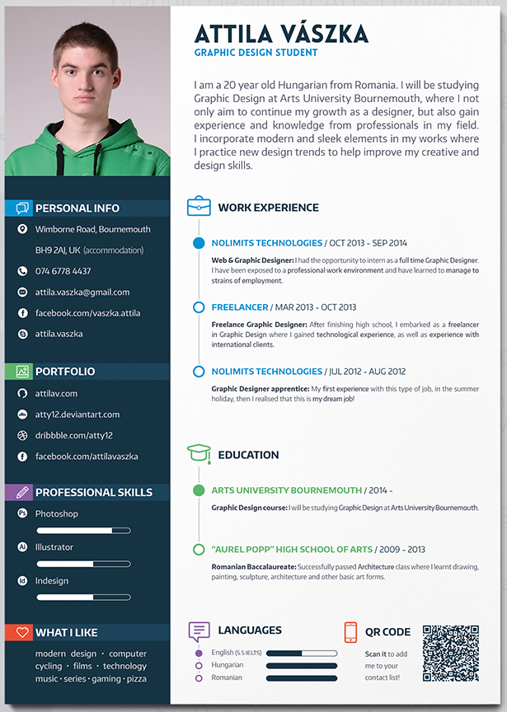
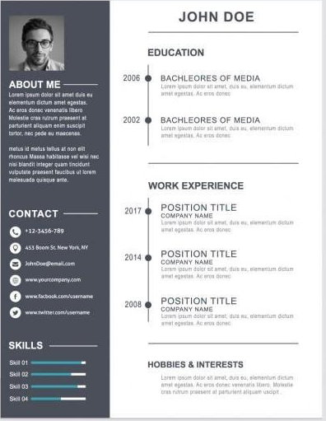
Resume Design

Slide 15
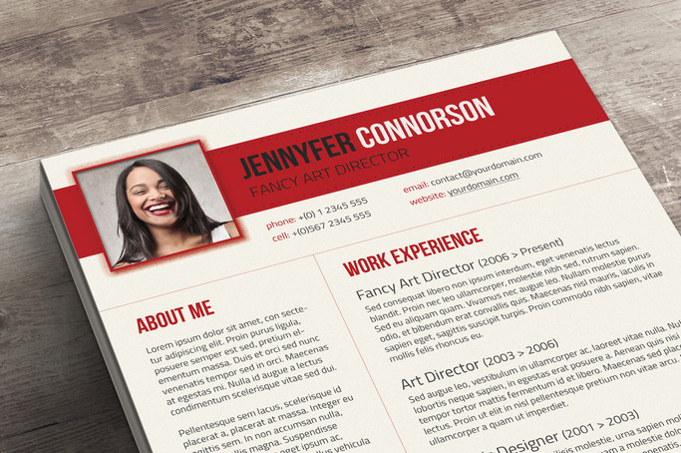
Resume Design
ทำไมต้องทำ ?
เพื่อแนะนำตัว
บ่งบอกถึงความใส่ใจ
ทำให้เห็นถึงที่มาที่ไป
ทำให้น่ารู้จักและจดจำ
เป็นมาตรฐานที่ควรทำ

Slide 16
องค์ประกอบของ Resume
Name & contact info: ข้อมูลเพื่อให้นายจ้างหรือบริษัทต่างๆสามารถติดต่อเราได้
Education: ประวัติการศึกษาจำเป็นมากในการยื่นฝึกงาน เพราะช่วยให้บริษัทสามารถพิจารณาความสามารถเราได้
Experiences: ประวัติการทำงาน (ประสบการณ์ในรั้วมหาวิทยาลัย)
Personal: ความสนใจส่วนตัวหรือความสำเร็จอื่นๆ ( highlight )

Slide 17
โครงสร้างของ resume
Heading (ส่วนหัว)
  Position / Objective (ตำแหน่ง / เป้าหมาย การสมัคร) Address (ที่อยู่ของผู้สมัคร)
  Contact Number (หมายเลขติดต่อของผู้สมัคร) Name (ชื่อของผู้สมัคร)
Personal Information (ข้อมูลส่วนตัวของผู้สมัคร)
Age (อายุ), Height (ส่วนสูง), Weight (น้ำหนัก), Health (สุขภาพ) เช่น Excellent, Good, Bad,
Address (ที่อยู่ที่สามารถติดต่อได้), Date of Birth (วัน/เดือน/ปีเกิด) ,Sex (เพศ) Male หรือ Female
Nationality (เชื้อชาติ) Religion (ศาสนา)
Education (ประวัติการศึกษา)
Major Subject (สาขาที่จบหรือวิชาเอก) University, Institution, School (สถาบันการศึกษา) และ Date of Graduation / Duration ปีที่จบการศึกษา หรือ ช่วงระยะเวลาที่เรียน

Slide 18
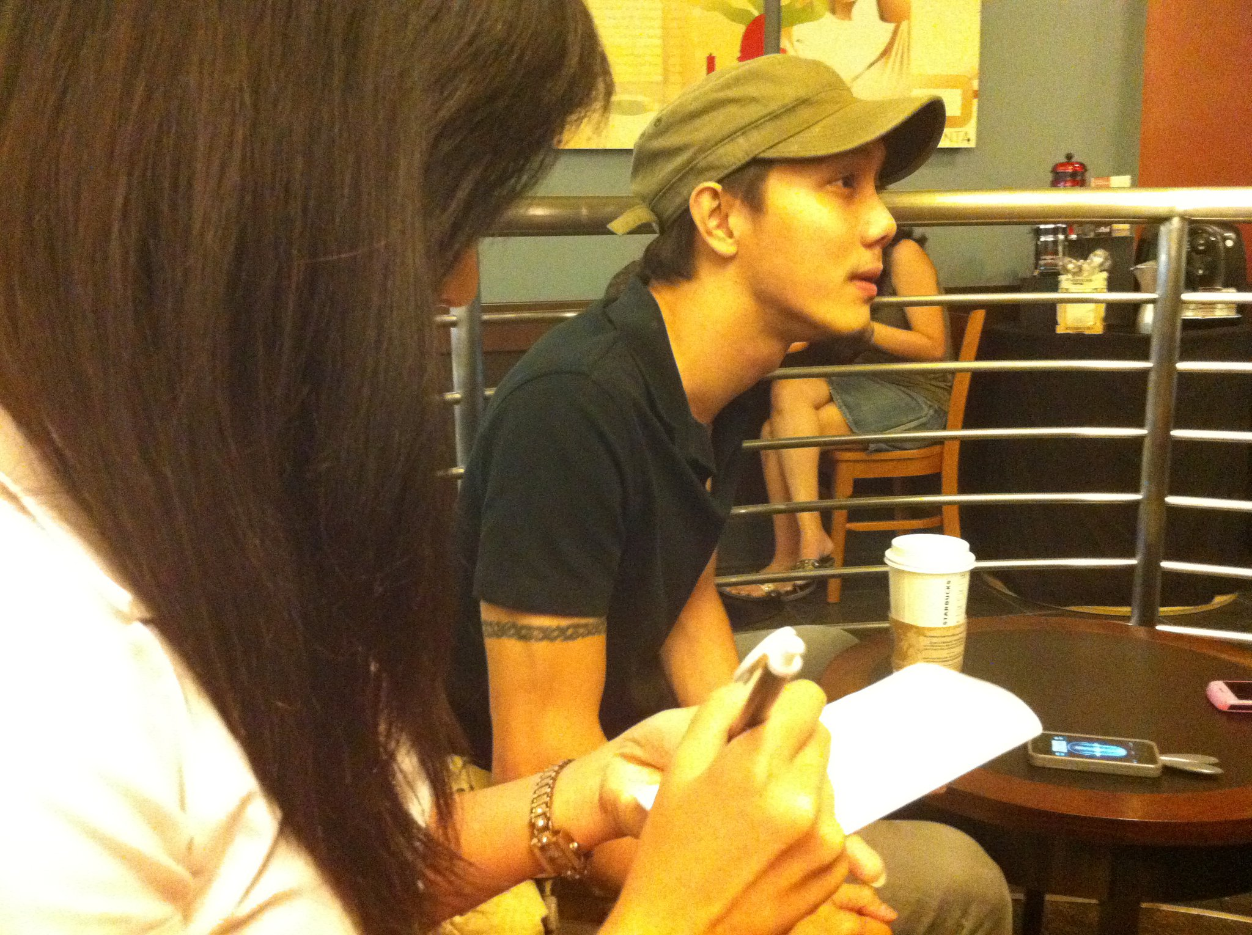
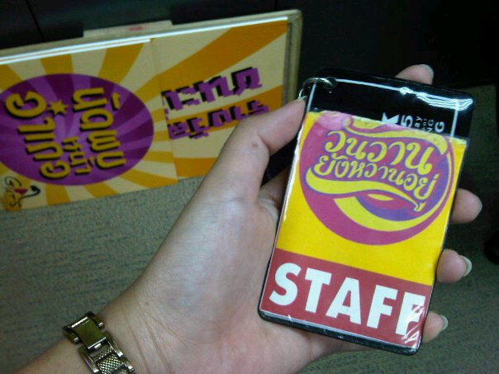
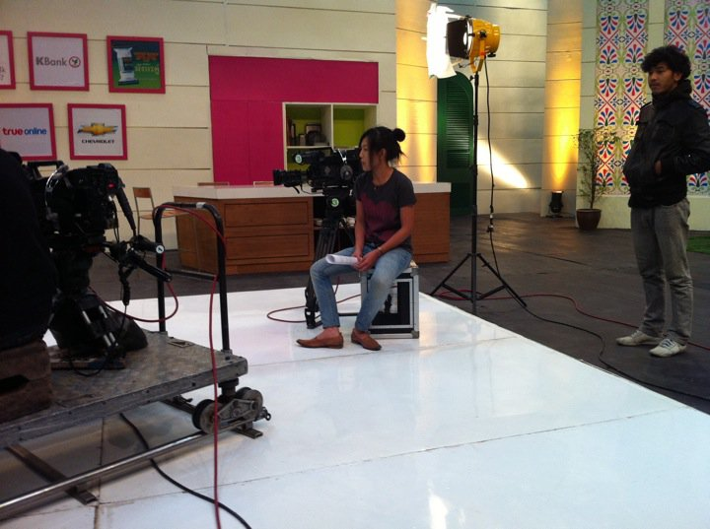
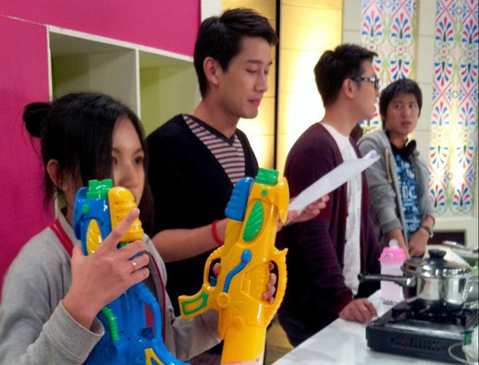
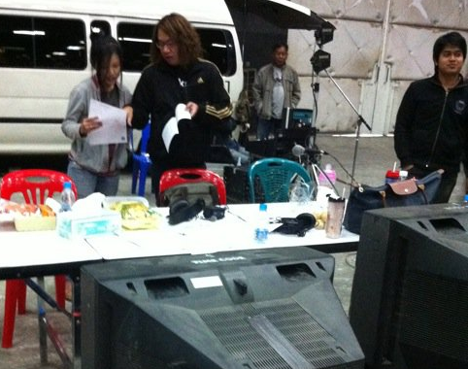
ส่วนที่สำคัญสุดใน resume
ประสบการณ์ที่เกี่ยวข้องกับตำแหน่งฝึกงานที่เราสนใจ
รางวัลและ ใบเกียรติบัตรต่างๆ
ความสามารถพิเศษที่สอดคล้องกับงานตำแหน่งนั้นๆ

Slide 19
3 สิ่งที่ HR ให้ความสำคัญ
1. ข้อมูลส่วนตัว
ถือเป็นส่วนที่สำคัญส่วนหนึ่งในเรซูเม่ ประกอบไปด้วย รูปภาพ เบอร์โทรศัพท์ อีเมล ประวัติการศึกษา สำหรับรูปถ่ายควรเป็นรูปที่เห็นใบหน้าตรงชัดเจน
และแต่งกายสุภาพเรียบร้อย เนื่องจากรูปถ่ายจะเป็นสิ่งแรกที่ HR เห็นจากเรซูเม่ของเรา นอกจากนี้ควรตรวจสอบความถูกต้องของข้อมูลติดต่อกลับทั้งเบอร์โทรศัพท์
และอีเมลที่ต้องดูเป็นทางการ เช่น ชื่อ.นามสกุล@aaa.com
2. ประสบการณ์การทำงานและประสบการณ์พิเศษ
เรียบเรียงข้อมูลจากปัจจุบันไปหาอดีตเสมอสำหรับคนที่มีประสบการณ์การทำงานมาแล้วสามารถระบุได้ว่าเคยทำงานที่ไหนมาบ้าง รวมถึงขอบเขตหน้าที่ที่รับผิดชอบ
และการอบรมที่เคยเข้าร่วม ส่วนนิสิต นักศึกษาจบใหม่ การระบุประสบการณ์พิเศษเป็นการช่วยให้เรซูเม่ดูน่าสนใจมากขึ้น ไม่ว่าจะเป็นการเข้าร่วมเป็นอาสาสมัคร การออกค่าย การฝึกงาน
ตลอดจนการทำงานล่วงเวลา (Part-Time) ทั้งนี้ประสบการณ์พิเศษจะเป็นปัจจัยสนับสนุนว่าเราเป็นบุคคลที่มีความสามารถรอบด้าน และมีความรับผิดชอบ
3. ทักษะและความสามารถ
ทักษะและความสามารถที่หลากหลายจะช่วยให้เรซูเม่ของเราดูน่าสนใจและได้เปรียบคู่แข่ง ฉะนั้นเราจำเป็นต้องค้นหาและดึงทักษะความสามารถที่เป็นจุดเด่นออกมาให้มากที่สุด
โดยเฉพาะทักษะที่จำเป็นในตำแหน่งงานที่สมัครจะช่วยเพิ่มโอกาสในการได้งานมากขึ้น อาทิ ทักษะด้านภาษา ทั้งภาษาอังกฤษและภาษาที่ 3 เช่น ญี่ปุ่น จีน ฝรั่งเศส ฯลฯ
รวมไปถึงทักษะด้านคอมพิวเตอร์ และเทคโนโลยีอื่น ๆ ที่จำเป็นและสามารถนำไปประยุกต์ใช้ในการทำงานได้

Slide 20
สิ่งที่ HR ให้ความสำคัญ (ต่อ)
ควรระบุจุดมุ่งหมายในอาชีพที่ชัดเจน
การระบุจุดมุ่งหมายในการทำงานที่ชัดเจนและสอดคล้องกับตำแหน่งงานที่สมัคร เช่น ตั้งเป้าหมายระยะสั้นว่าจะทำงานที่ได้รับมอบหมายให้สำเร็จได้อย่างไร
หรือการตั้งเป้าหมายระยะยาวในช่วงเวลา 3-5 ปีข้างหน้าในเส้นทางอาชีพว่าจะเป็นไปในทิศทางใด เป็นต้น ซึ่งการตั้งเป้าหมายในสายอาชีพให้ชัดเจนเป็นการสร้างความเชื่อมั่น
และสร้างแรงจูงใจที่สำคัญแก่องค์กรในการเลือกรับผู้สมัครคนดังกล่าวเข้าทำงานเพื่อสร้างผลงานและขับเคลื่อนองค์กรได้ต่อไป
เขียนข้อมูลให้สั้น กระชับ และเข้าใจง่าย
เรซูเม่ที่ดีควรมีความกระชับ ทั้งในแง่ของการใช้ภาษาและการให้ข้อมูลที่ครบถ้วนตามหัวข้อที่กำหนด ทั้งข้อมูลส่วนตัว ประวัติการศึกษา และประสบการณ์การทำงาน เป็นต้น
โดยความยาวที่เหมาะสมไม่ควรเกิน 2 หน้ากระดาษเอสี่ (A4) ฉะนั้นเราจึงต้องคัดเลือกเฉพาะข้อมูลที่จำเป็นกับตำแหน่งงานที่สมัคร เพื่อให้ผู้อ่านสามารถเข้าใจเนื้อหาของเรซูเม่ได้อย่างรวดเร็ว
อย่างไรก็ดี เราต้องตรวจทานเรซูเม่ก่อนส่งสมัครงานทั้งการสะกดคำผิด การใช้ภาษา การจัดเรียงลำดับข้อมูลจากปัจจุบันไปหาอดีต

Slide 21
6 วิธีเขียน Resume แนะนำนักศึกษาจบใหม่ ฝึกงาน-ทำงาน
1. โฟกัสให้ตรงจุด! โฟกัสในสิ่งที่คุณทำได้ ไม่ใช่สิ่งที่คุณมี
แน่นอนว่าครั้งแรกที่ได้เข้าไปสมัครฝึกงาน-ทำงาน ทุกคนจะต้องตื่นเต้น สั่นเป็นเจ้าเข้าทำอะไรไม่ถูก ขอให้ตั้งสติ! เมื่อเข้าไปสัมภาษณ์ งานให้คุณพูดในสิ่งที่คุณได้เรียนรู้มา อธิบายให้เขาฟัง (ลองเขียนคำพูดแล้วฝึกหน้ากระจกที่บ้านอยู่บ่อยๆนะคะ) เช่น อาจจะทำ กิจกรรมวิชาการ, ร่วมงานกับทางโรงเรียน-มหาลัย และที่สำคัญอย่าพูดอ้อแอ้ พูดให้ดูว่าเรามีความมั่นใจ แต่อย่ามั่นจนเกินไป และพูด- ทำกริยาให้นอบน้อมที่สุด
2. ปรับแต่งประวัติของคุณให้เข้ากับการทำงานซะหน่อย ..
บางทีคุณเขียนความสามารถ เรื่องสนุกของตัวคุณลงใน?Resume เพื่อให้เขาเห็นว่าคุณเป็นคนรอบรู้ อัธยาศัยดี บลาๆๆ อะไร ประมาณนั้นก็ไม่ผิดนะ แต่! ในความเป็นจริงอย่าลืมว่าเขาไม่ได้มองหาคนที่รอบรู้อย่างเดียว เขาต้องการคนที่เหมาะสมกับงานด้วย ลอง หาแรงบันดาลใจเกี่ยวกับงานที่คุณทำแล้วโชว์ อธิบายให้เขาเห็นถึงแรงจูงใจ ตั้งใจของคุณก็จะเป็นผลดีอย่างมาก

Slide 22
6 วิธีเขียน Resume แนะนำนักศึกษาจบใหม่ ฝึกงาน-ทำงาน
3. อย่าเขียนในสิ่งที่ไม่เกี่ยวข้องกับตำแหน่งงาน .. อย่าฟุ้ง!
ถ้าสมมติว่าเราไปสมัครทำงานครีเอทีฟ แต่เราเขียนความสามารถว่าฉันคิดเลขเก่ง มันก็ไม่ใช่เรื่อง! เพราะฉะนั้นลองโฟกัสสักหน่อย 1 ในคำถามสัมภาษณ์งาน “การทำกิจกรรมร่วมกับผู้อื่น, กิจกรรมในโรงเรียน-มหาลัย” คุณก็ควรจะตอบให้ให้ตรงกับตำแหน่งที่ไปสมัคร ด้วย เช่น สมัครตำแหน่งครีเอทีฟ ก็บอกเขาว่าสมัยเรียนได้เคยร่วมทำกิจกรรม ละครเวที คิดบท ออกแบบฉาก สร้างสรรค์งาน บลาๆๆ สิ่ง เหล่านี้จะแสดงทักษะของคุณให้เขาได้เห็นว่าคุณเหมาะสมกับตำแหน่ง งานนี้
4. ใช้ตัวเลข
หนึ่งในสิ่งที่ยากที่สุดก็คือการรับคนเข้าทำงาน ในการรับคนเข้าทำงานตัวอย่าง 20 คน ส่วนมากแต่ละคนนั้นจะไม่เขียนอะไรมาก นอกจาก เกรดดี จบจากมหาลัยชั้นนำ หรือฝึกงานบริษัทดัง เป็นต้น วิธีการหนึ่งที่จะทำให้คุณเข้าตากรรมการมากที่สุดคือ คุณมีการ จัดการ ดีหรือไม่ บอกเป็นตัวเลขได้ยิ่งดี เช่น ถ้าไปสมัครฝ่ายขาย แทนที่คุณจะบอกว่าผม-ดิฉันรับผิดชอบหน้าที่ฝ่ายขาย กับ ผม-ดิฉัน ทำ ตำแหน่งฝ่ายขาย ออกหาลูกค้า 4-6 ครั้ง/สัปดาห์ คุณคิดว่าเขาจะเลือกแบบไหน หรือ สมัครทำแหน่งครีเอทีฟ ตอนเรียนเราเคยช่วย ออกแบบฉากละครเวที คิดโฆษณาประชาสัมพันธ์มหาลัย เป็นต้น

Slide 23
6 วิธีเขียน Resume แนะนำนักศึกษาจบใหม่ ฝึกงาน-ทำงาน
5. ไม่มีใครอยากรู้เกรดเฉลี่ยของคุณมากนักหรอก!
ไม่ใช่ตัวเลขอย่างเดียวเท่านั้นที่จะทำให้คุณรู้สึกดี หรือแย่! ก็จริงอยู่เกรดของคุณอาจจะใช้เกี่ยวกับด้านการศึกษา, เรียนต่อ, สมัครทุน
เรียนต่อ แต่มันใช้ไม่ได้ในโลกของการทำงาน ถึงแม้คุณจะดูภูมิใจในเกรดสวย จบมหาลัยชั้นนำก็ตาม
6. อย่าพูดว่าคุณชำนาญเรื่องภาษาจนเกินความจริง เด็ดขาด! ยกเว้นในบางกรณี
การเขียนทักษะเพิ่มเติมลงไปเป็นสิ่งที่ดี เพราะจะช่วยเสริมความสามารถของตัวคุณให้ดียิ่งขึ้น แต่ระวังอย่าเพ้อเจ้อมากไป
เราพอจะเรียนรู้หรือพูดได้เท่าไหนก็ควรจะเขียนไปเท่านั้น

Slide 25
หาสถานที่ฝึกงาน
บริษัทชั้นนำ 9 บริษัทจากประเทศไทย ประกอบด้วย
Week4 บริษัทใหญ่ week5 production house
Benetone Films co. ltd
Eastness Productions Co.,Ltd.
Five Star Production Co., Ltd.
GDH 559 Co., Ltd.
Hollywood (Thailand) Co., Ltd.
M Pictures Co., Ltd.
Mono Film Co.,Ltd.
P.L.H. Holding Co., Ltd.
Sahamongkolfilm International Co., Ltd.
Production House

Slide 26
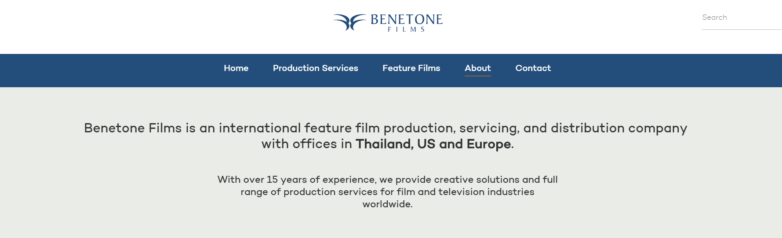
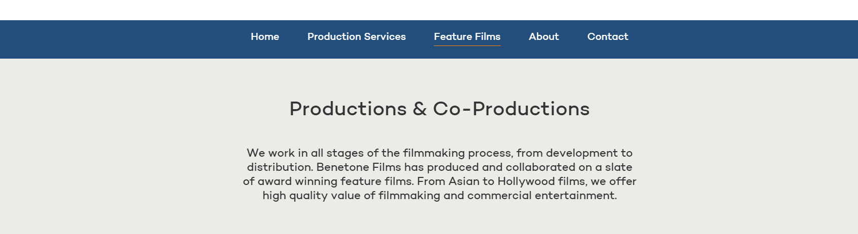
Benetone Films co. ltd
บจ.เบนีโทน ฟิล์มส์ จำกัด
ประกอบกิจการผลิตภาพยนตร์และโฆษณา และยังเป็นตัวแทน จัดหาสถานที่ในการถ่ายทำภาพยนตร์ ผลิต จำหน่ายภาพเคลื่อนไหว แอนิเมชั่น และรายการโทรทัศน์
สำนักงานใหญ่ตั้งอยู่ที่ 21/10 ซอยร่วมฤดี 1 ถนนเพลินจิต แขวงลุมพินี เขตปทุมวัน กรุงเทพมหานคร 10330

Slide 27

Benetone Films co. ltd
NOW SHOWING IN THAILAND!!
Produced by Benetone Films and KNR Productions
A young couple go on an adventurous vacation to Thailand only to find themselves haunted by a malevolent spirit after naively disrespecting a Ghost House.

Slide 28
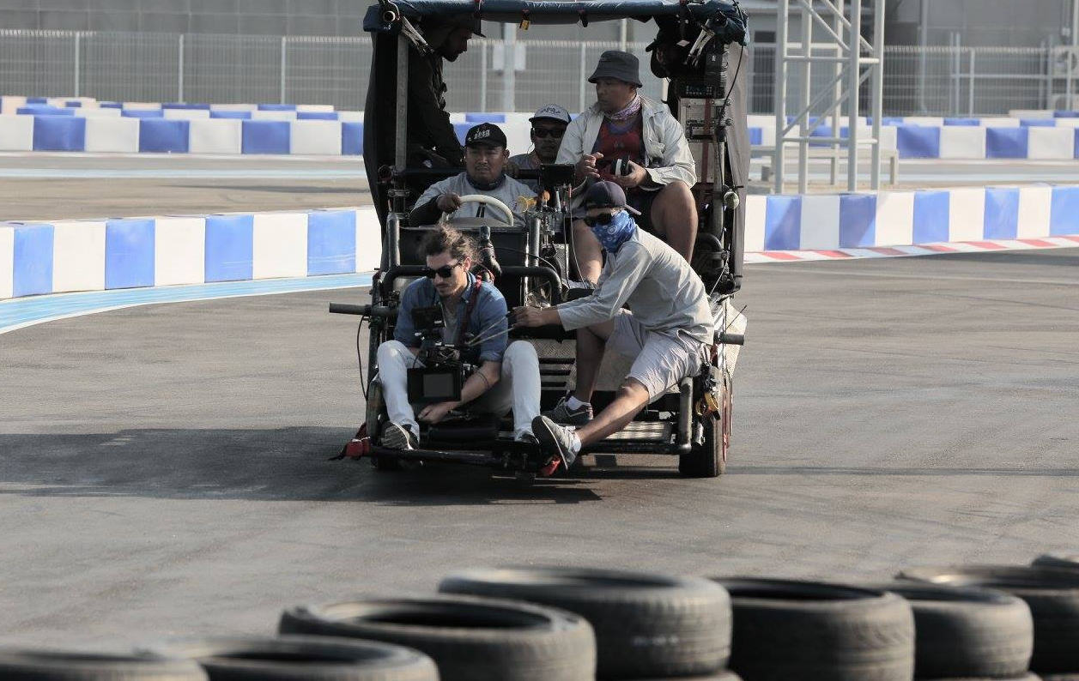
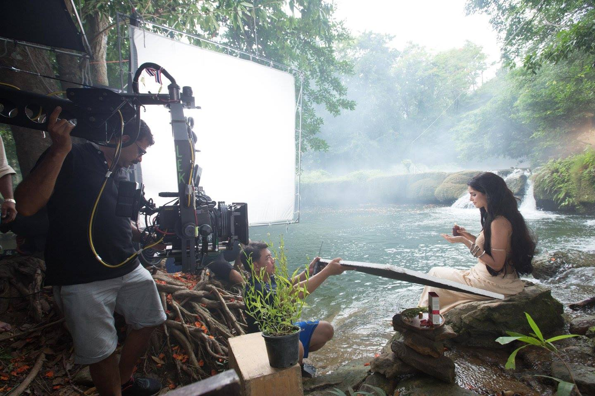
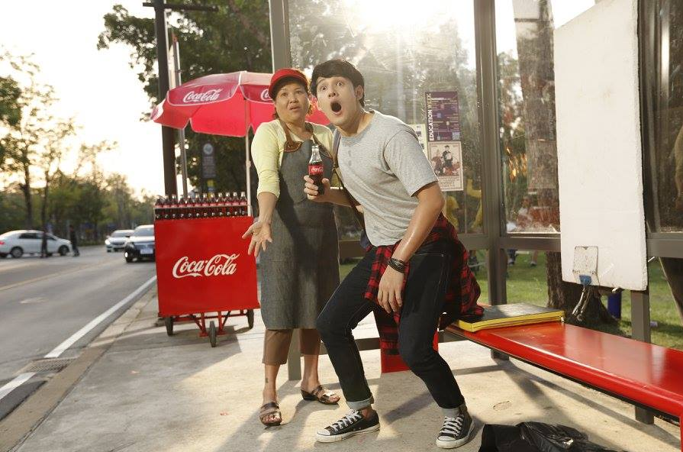
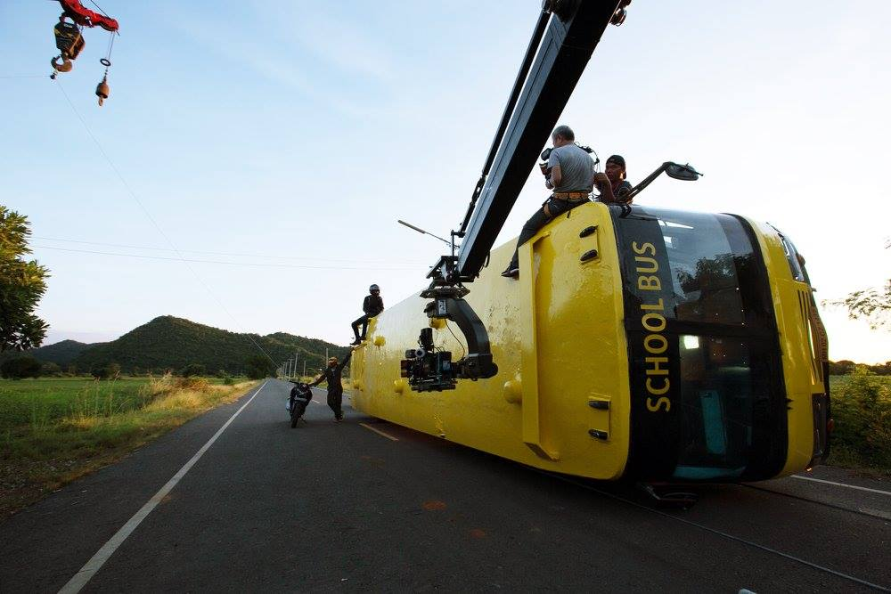

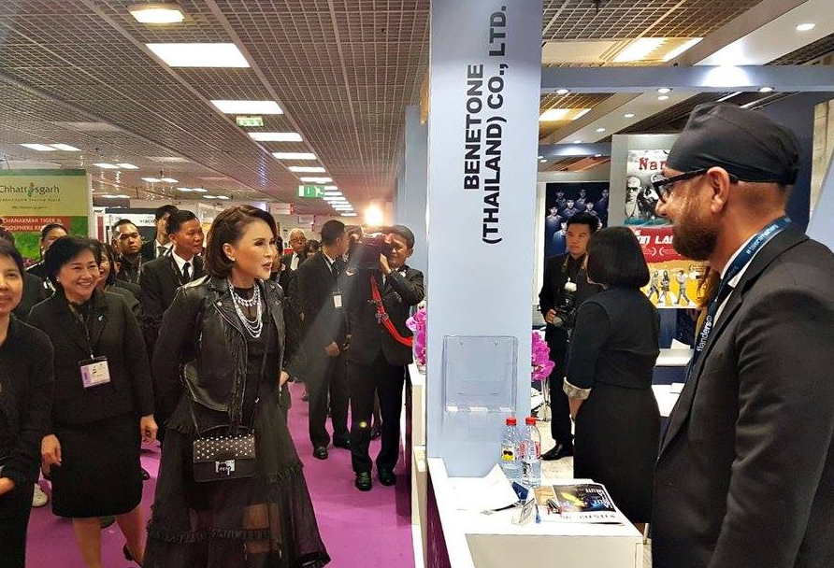
Benetone Films co. ltd

Slide 29
https://www.facebook.com/pueanproduction/
เสาะหาช่องทางการสมัครเข้าฝึกงาน และข่าวสาร Production house ต่างๆ

